Slide 1



Smart Grid e IoT
Prof. Augusto Casaca
IST/ INESC-ID/ INOV
[Augusto.casaca@inesc-id.pt]

Slide 2
Smart Grid
A Smart Grid (SG) é um sistema centrado no utilizador, que pretende fazer evoluir a rede eléctrica convencional para uma rede que funcione de um modo mais flexível, económico e fiável.
Uma das características mais importantes na SG é a integração de fluxos bidireccionais de energia e de informação.
Isto permite uma participação ativa dos utilizadores, que podem controlar e gerir o seu consumo de eletricidade e respetivo custo em tempo quase-real e que podem assumir a função de micro-produtores de energia (prosumers).

Slide 3
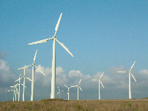
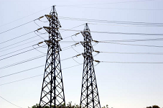
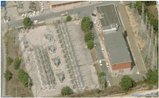
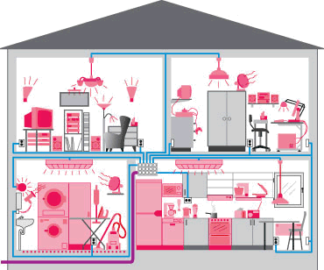
Smart Grid
Smart Grid
Consumo
+
Geração Local
Geração
Centralizada
Transporte
Distribuição
A SG estende-se ao longo dos vários segmentos da rede elétrica.

Slide 4
Smart Grid: características e benefícios
Amigável para o consumidor
Possibilidade de incluir o consumidor no processo de decisão, e.g., através da disponibilização de smart meters.
Possibilidade de Demand-Response (DR)
Encorajamento para mudança de padrões de consumo e mecanismos que gerem a procura de energia em função da oferta.
Incorporação das várias opções de geração e armazenamento
Possibilidade de se adaptar a diversas fontes de produção distribuídas (normalmente renováveis) e a dispositivos de armazenamento de energia, incluindo carros elétricos.

Slide 5
Smart Grid: características e benefícios
Deteção e localização de falhas
Capacidade para rapidamente detetar, analisar e recuperar falhas na rede.
Fiabilidade e qualidade de energia elevadas
Fornecimento contínuo de energia com qualidade elevada para satisfazer os requisitos do consumidor.
Resistência a ataques
Capacidade de proteger o sistema de ataques de natureza eletrónica e informática.
Interoperabilidade
Os novos sistemas introduzidos devem ser capazes de interoperar entre si e com a rede actual.

Slide 6
Comunicações na SG
A SG consiste em uma vasta rede de sistemas e subsistemas interligados, o que implica realizar o overlay de uma infraestrutura de comunicações sobre a rede elétrica.
A infra-estrutura de comunicações para a SG é uma rede multi-nível e hierárquica, que utiliza diferentes tecnologias de comunicação, incluindo protocolos de IoT.

Slide 7
Comunicações na Rede de Distribuição
MDMS
SCADA
. . . . .
WAMS
Operador
(Centro de controlo)
WAN
Controlador
Controlador
. . . . .
Controlador
Distribuição
(Postos de
transformação)
NAN
Smart Meter
Smart Meter
Smart Meter
Cliente
HAN
HAN
. . . . .
HAN

Slide 8
Advanced Metering Infrastructure
A infraestrutura de comunicações que permite a comunicação dos smart meters com o centro de controlo é conhecida com Advanced Metering Infrastructure (AMI).
Foi um dos primeiros componentes a ser instalado para a SG.
No entanto, também existem outros dispositivos na rede para suportar a SG, nomeadamente sensores e atuadores, que formam sub-redes sem fios com protocolos específicos de comunicação.
Isto origina uma evolução da AMI para uma rede de comunicações mais complexa.

Slide 9
Sensores e atuadores
Uma rede sem fios de sensores e atuadores é uma rede heterogénea consistindo de um grande número de nós em que cada um pode ser um sensor ou atuador.
No âmbito da SG, os sensores podem medir, por exemplo, temperatura, corrente, tensão, potência, intensidade da luz.
Os dados recolhidos pelos diferente sensores são enviados para um concentrador, que reside ao nível do PT ou ao nível HAN. Os dados podem ser processados localmente e influenciar atuadores ou serem enviados para o centro de controlo para processamento remoto.
Atuação pode ser exercida, por exemplo, sobre dispositivos da HAN ou inversores de painéis solares.

Slide 10
Sensores e atuadores: aplicações na BT
Distribution Automation (DA)
Monitoriza-se as características operacionais e o comportamento de dispositivos e exercem-se as ações de controlo relevantes.
Objetivos: monitorização de equipamentos, deteção de falhas, localização de falhas e isolamento.
Um aspeto inovador consiste na utilização de redes sem fios por oposição às tradicionais redes com fios de sensores e atuadores. Espera-se ganhos de flexibilidade e custo.

Slide 11
Sensores e atuadores: aplicações na BT
Distributed Energy Resources (DER)
Consiste em ter pequenas unidades de micro-geração, normalmente de energia renovável, localizadas perto das cargas.
A regulação de tensão e frequência nas linhas, requer medição remota de parâmetros elétricos por sensores, execução local e centralizada de algoritmos de controlo e respetiva atuação sobre os dispositivos de micro-geração.

Slide 12
Sensores e atuadores: aplicações na BT
Demand Response (DR)
Uma das funcionalidades mais desejadas na SG é a possibilidade de reduzir as cargas de pico, obtendo-se um perfil de consumo mais equilibrado ao longo do tempo.
Num contexto de DR, o operador controla os equipamentos do cliente, podendo ligá-los e desligá-los diretamente ou, em alternativa, deslocar automaticamente a atividade dos equipamentos para outras horas do dia.
Estas soluções requerem sensores e atuadores.

Slide 13
Comunicações na Rede de Distribuição
MDMS
SCADA
. . . . .
WAMS
Operador
(Centro de controlo)
WAN
Controlador
Controlador
. . . . . .
Controlador
Distribuição
(Postos de
transformação)
NAN
S/A
S/A
Smart Meter
Smart Meter
Smart Meter
Cliente
Inversor
HAN
. . . . .
HAN
S/A
S/A
S/A
Painéis fotovoltaicos

Slide 14
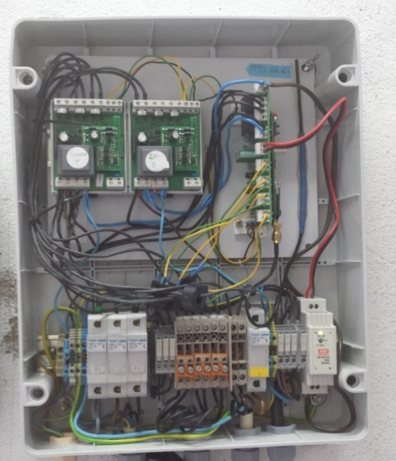
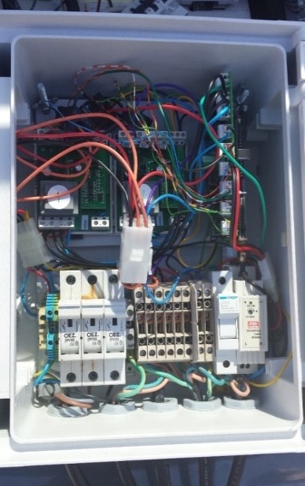
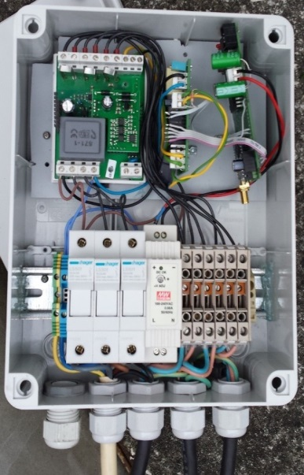
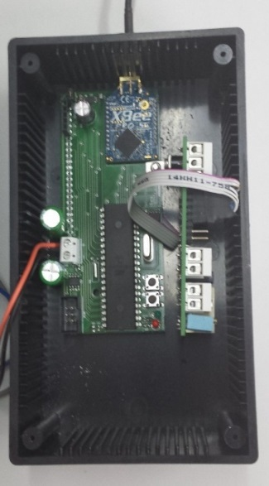
Caixas de sensores (protótipos)
RF Mesh Sensor Node
Secondary substation sensor node
LV and PL power line sensor node
Power distribution cabinet sensor node
PL sensor node

Slide 15
MONITOR BT

Slide 16
MONITOR BT

Slide 17
Pilha de protocolos
DLMS over IPv6/6LoWPAN

Slide 18
IoT: Tecnologias de comunicação (exemplos)
Tecnologia | Frequências | Ritmo | Alcance
IEEE 802.11 (Wi-Fi) | a,n: 5 GHz b,g,n: 2.4 GHz | IEEE 802.11n: < 600 Mbit/s IEEE 802.11a/g: < 54 Mbit/s IEEE 802.11b: < 11 Mbit/s | Short range
LTE-M | Licenciada | 1 Mbit/s | Medium range
IEEE 802.15.4g | ISM band ou licenciada | 1 a 2 Mbit/s | Medium range
Silver Spring Networks (802.15.4) | Licenciada | Dezenas de kbit/s | Medium range
Sigfox | ISM band | Dezenas de bit/s | Long range
LoRA | ISM band | Até poucas dezenas de kbit/s (flexível) | Long range/ Medium range

Slide 19
Segurança
Confidencialidade
As placas de comunicação têm comunicação encriptada, que pode ser ativada (e.g., Xbee tem encriptação 128-bit AES).
IP Sec
Existe um draft no IETF para compressed IPSec a ser usado com 6LowPAN.
Transporte
DTLS pode ser usado com UDP.
Integridade de dados e autenticação
Mecanismos que podem ser desenvolvidos nos sistemas terminais.

